Slide 1
«Установка и настройка виртуальных машин VMWare и VirtualBox»
Выполнил студент группы мИИВТ-241 Бокарев С.А.
Принял Короленко В.В.

Slide 2
Цель лабораторной работы: изучение программных инструментов, предназначенных для создания виртуальных машин.
Основные задачи:
Необходимо найти в интернете (предпочтительно на официальных ресурсах) и скачать необходимое программное обеспечение.
Установить программное обеспечение, настроить, установить необходимые дополнения.
Осуществить запуск виртуальных машин, осуществить вход в BIOS.

Slide 3
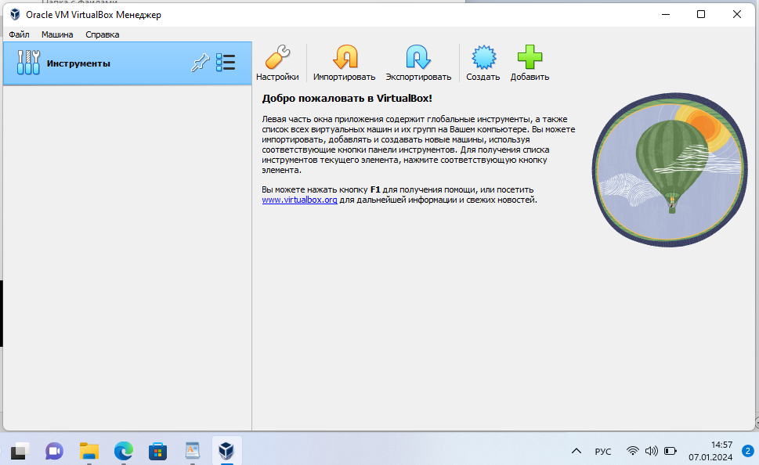
Первый запуск VirtualBox

Slide 4
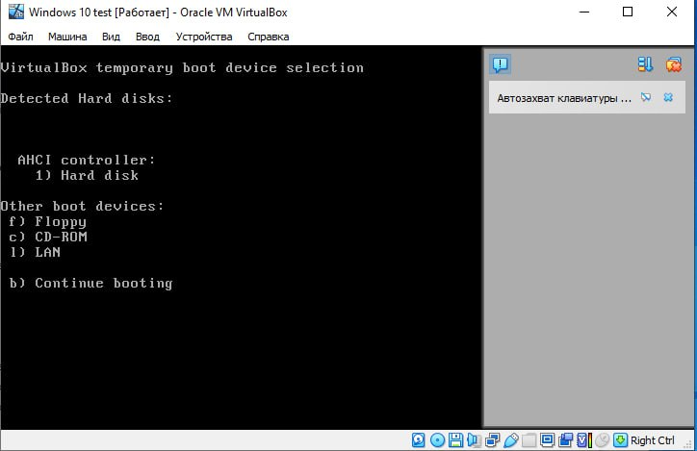
Вход в bios в VirtualBox

Slide 5
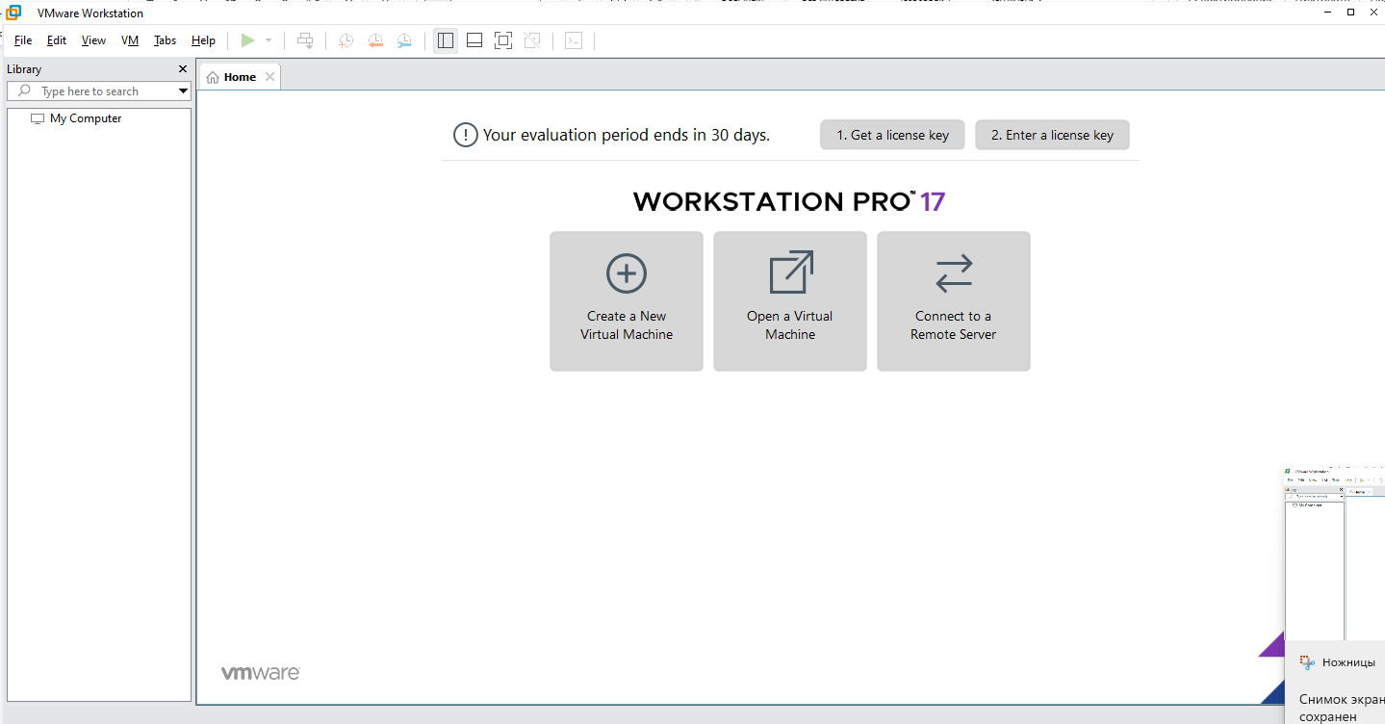
Первый запуск VMware Workstation

Slide 6
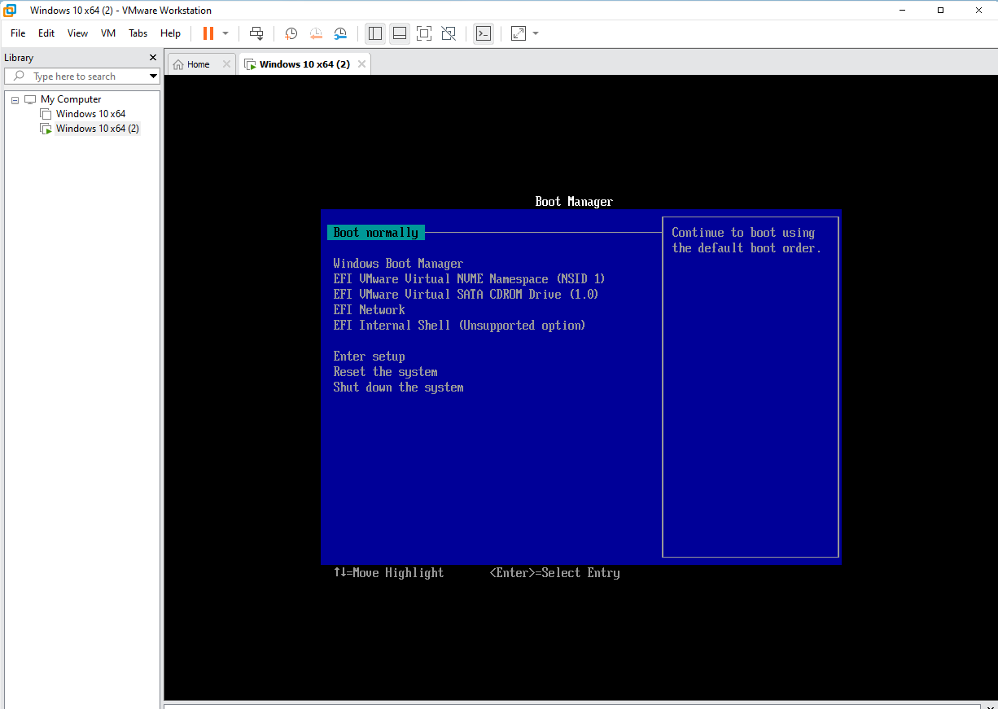
Вход в bios в VMware

